Slide 2
Du e-commerce au m-commerce

Slide 7
QU’EST CE QUE BAZAM?

Slide 8
Le bazar mobile… bazam
Des petites
annonces
Des usages
mobiles
Un design
moderne

Slide 9
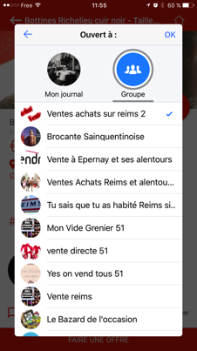
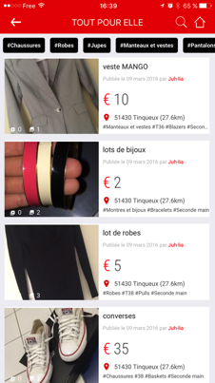
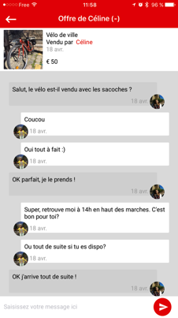
Simple et efficace
PUBLIER
Publier des annonces complètes en moins de 2 minutes
PARTAGER
Gagner en visibilité en partageant les annonces en un clic
TROUVER
Utiliser les #tags pour filtrer les listes et trouver les bons plans
CHATTER
Communiquer instantanément et en toute confidentialité

Slide 10
Aller plus loin grâce aux #hashtags
PUBLIER
Définition précise des annonces
#TAGS suggérés
Normalisation
ANALYSER
Identifier les tendances
Comprendre les profils utilisateurs
Promouvoir les #TAGS pour des partenariats ou des évènements
Optimisation continue des #TAGS basée sur l’utilisation
DÉCOUVRIR
Navigation simple
Filtrage de listes
Recevoir des recommandations de produits

Slide 11
COMMENT ALLONS-NOUS Y ARRIVER ?

Slide 12
Stratégie d’amorçage et de développement
Répondre au problème de « l’œuf et de la poule »(offre et demande), construire une communauté forte, monétiser avec des services à valeur ajoutée.
RÉPONDRE AU PROBLÈME DE L’ŒUF ET DE LA POULE
Construire l’offre locale
CONSTRUIRE LA COMMUNAUTÉ
Communication localisée
MONÉTISATION
Services à valeur ajoutée

Slide 13
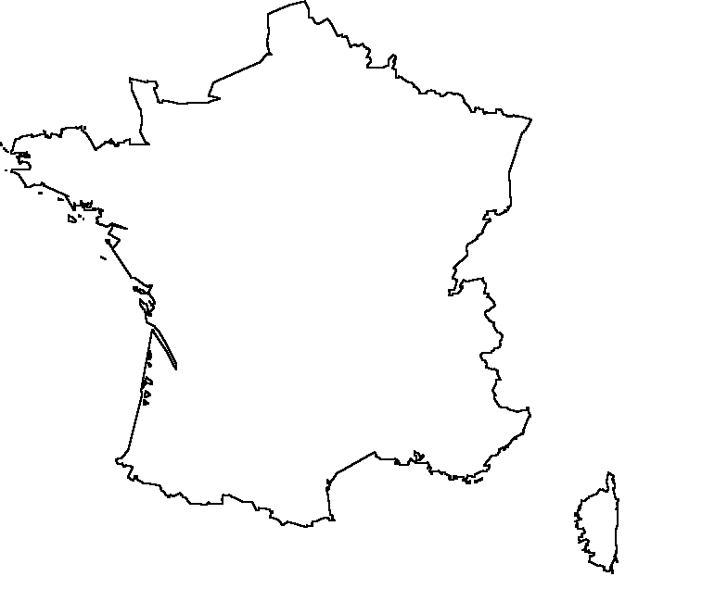
Construire des communautés locales
Nous nous sommes concentrés sur le développement de petites communautés locales où nous avons une présence physique :
- Reims
- Metz
- Luxembourg
- Paris
- Lille
Cette étape est préliminaire à la campagne de communication, concentrée sur ces zones géographiques.

Slide 14
En chiffres
Utilisateurs
Campagne
RP
Février
Mars
Avril
Mai

Slide 15
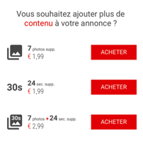
3 axes de revenus
1. ACHAT DE CONTENU
Plus de contenu pour une annonce
1.99€ ou 2.99€ par pack acheté
2. ABONNEMENT PREMIUM
Services premium
Accès web
Module statistique
Support dédié
Rapport mensuel
Obligatoire pour les professionnels.
19.00€ par mois
3. PUBLICITÉ
Campagnes de publicité ciblées, facturées à la performance :
Campagnes basées sur un ciblage par :
#TAG (intérêt)
Localité
Les publicités seront affichées dans la liste des annonces.
0.2€ par clic
Q3 16
Q4 16
Y1 | Y2 | Y3
50€ | 550€ | 4000€
Y1 | Y2 | Y3
2000€ | 100.000€ | 600.000€
Y1 | Y2 | Y3
-€ | 100.000€ | 700.000€

Slide 16
PROFIL DE BAZAM

Slide 17
Notre équipe
Nicolas Vilmart
CEO – Stratégie et Produit
Exp: Accenture, et co-fondateur de Flashiz mobile payment.
Lucien Reb
CTO – Technologie
Exp: Software engineer chez Flashiz mobile payment.
Céline Ancelin
CFO – Finances Admin
Exp: Contrôle de gestion chez Flashiz mobile payment.
Daovy Boriboun
COO – Opérations et produit
Exp: 8 années comme business développeur dans des sociétés tech (DELL, SOPHOS, CFAO)

Slide 18
Notre histoire
Septembre
Création de Bazam SAS
2015
Octobre
Levée de fonds « love money » de 100.000€
Novembre
Bazam 1.0 : Soft launch des version iOS et Android
Décembre
Janvier
2016
Février
Bazam 1.3 iOS et Android et lancement de la communication RP
Mars
Bazam 2.0 iOS et Android, version incluant les #hashtags
Avril
Mai
Première campagne de communication
Juin
Passage des 10k utilisateurs

Slide 19
Notre entourage
Accélérateur
Financement
Campagne mobile
Relation publique et stratégie de communication
Développement mobile
Vidéo de promotion
Légal

Slide 20
Nos besoins
Intégrer Innovact pour gagner en visibilité et crédibilité
Levée de fonds de 800k€ à 1M€ pour Septembre 2016 afin d’accélérer le développement de la communauté et amorcer la phase de monétisation
Recrutements
Communication et marketing
Recrutements :
2 développeurs pour fin Q3 2016
1 marketing pour fin Q3 2016
1 opération pour fin Q4 2016

Slide 21
